Slide 1
ЧЕТВРТИ ЧЛАН СИМВОЛА BJЕРЕ
И КОЈИ ЈЕ РАСПЕТ ЗА НАС У ВРИЈЕМЕ ПОНТИЈА ПИЛАТА, И СТРАДАО И БИО ПОГРЕБЕН.
ПРАВОСЛАВНА ВЈЕРОНАУКА 4. РАЗРЕД

Slide 2
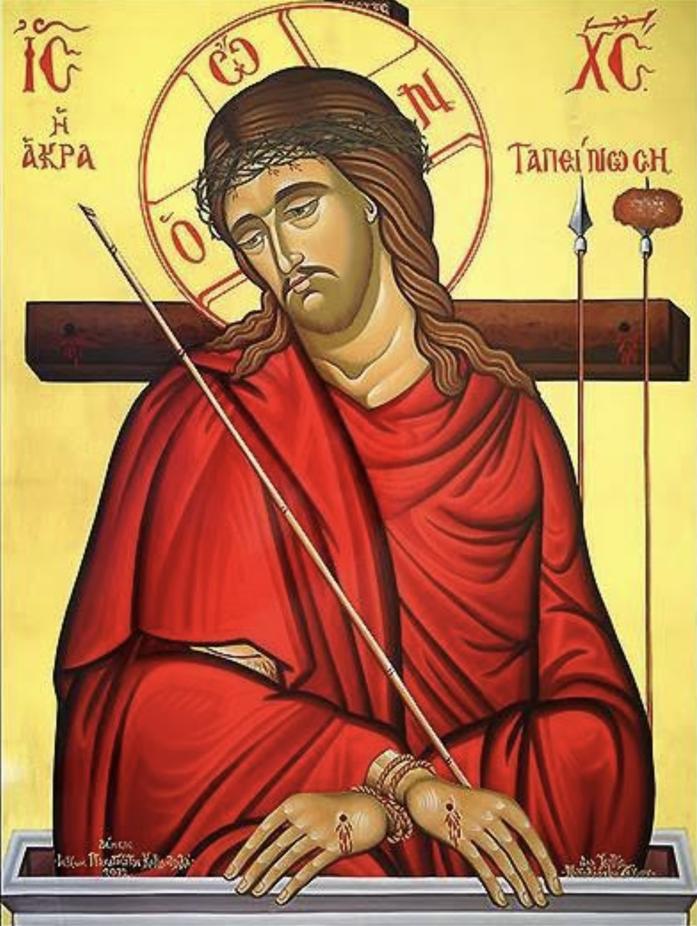
Љубав Господа Исуса Христа одбачена је од људи који нису вјеровали да је Он Спаситељ.
Они су Га ухватили, ругали Му се, претукли и на крају разапели, иако није имао ниједан гријех на себи.

Slide 3
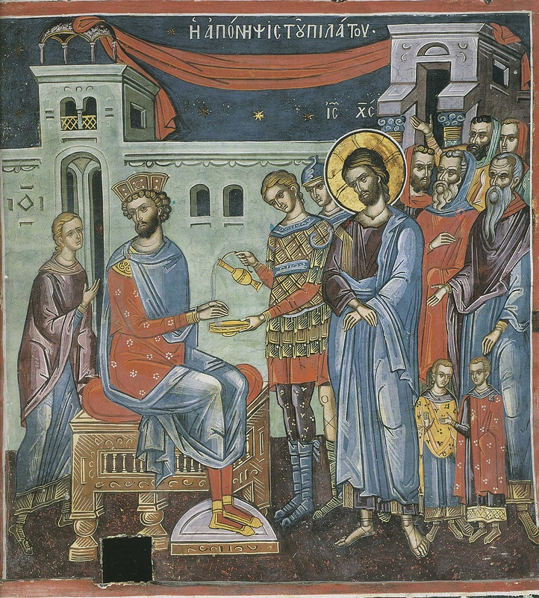
Чак је и римски намјесник Пилат посвједочио да гријеха на Њему не нађе, али да удовољи људима који су тражили Његову смрт, предао је Господа на распеће.

Slide 4
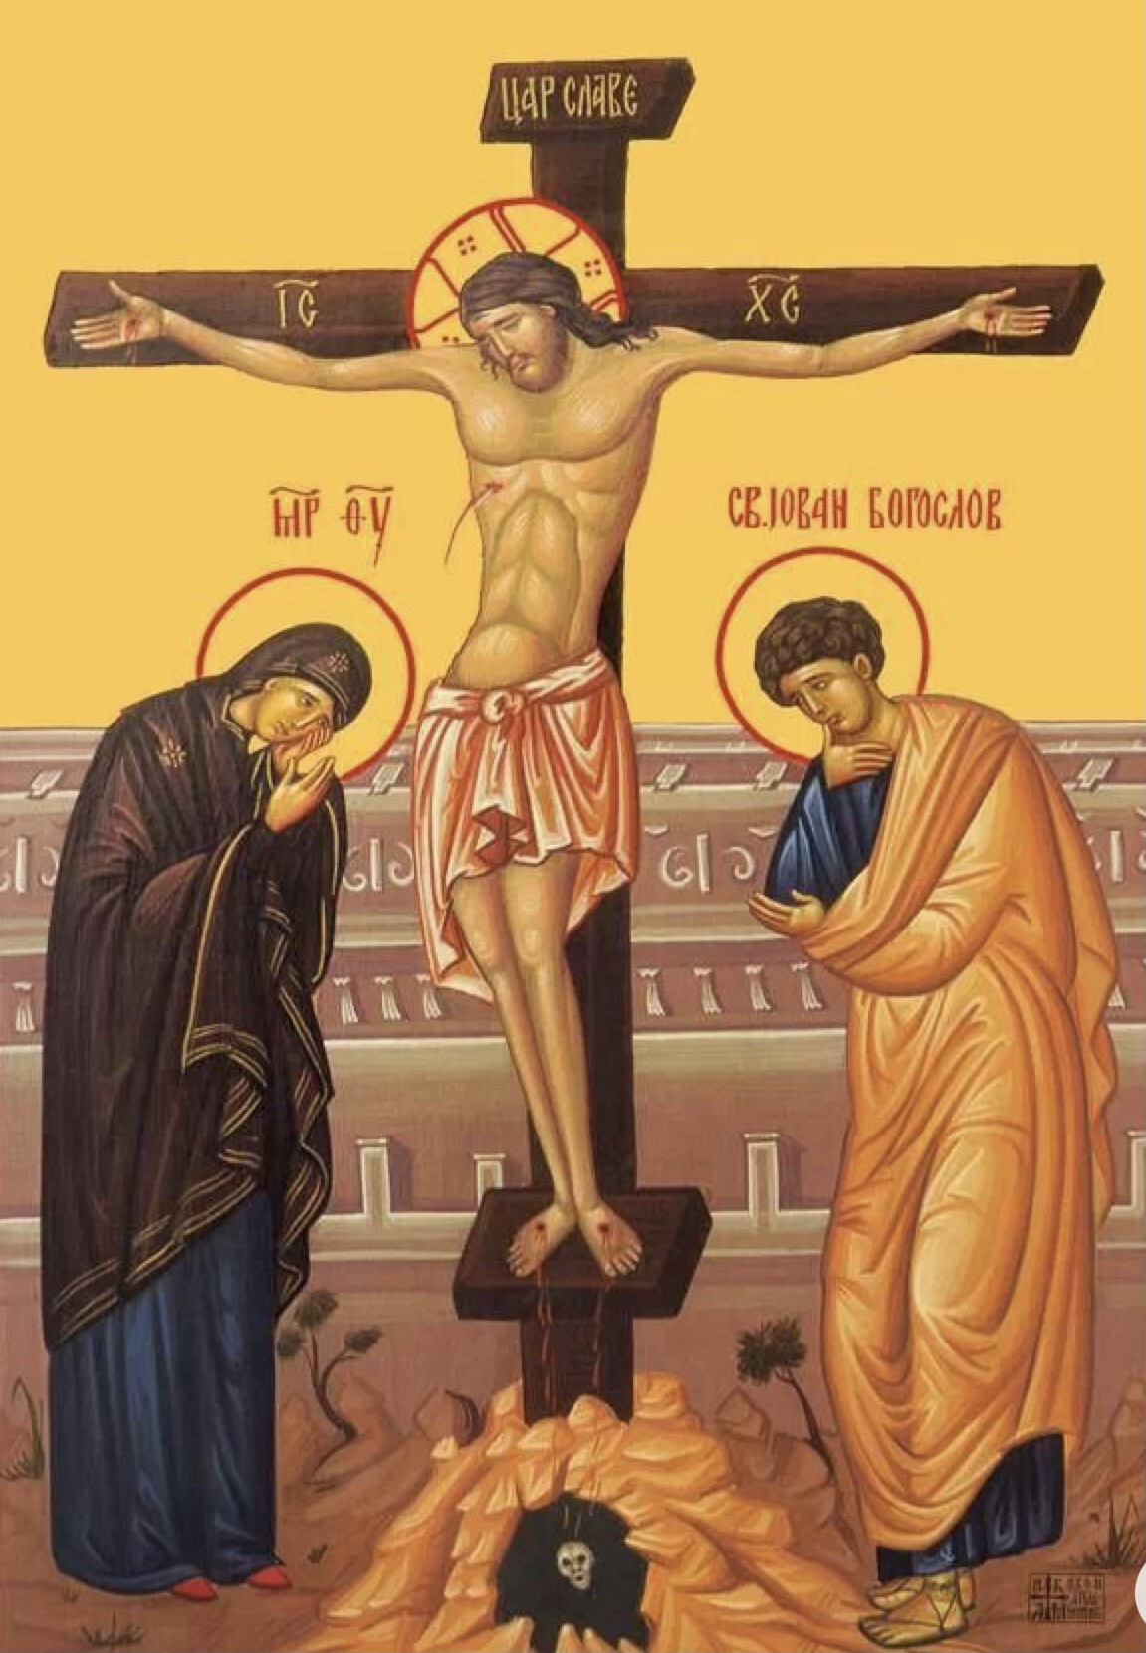
Црква распеће Христово обиљежава као Велики Петак, који је најтужнији дан у години.
Христос jе Себе дао на страдање да би побиједио смрт.

Slide 5
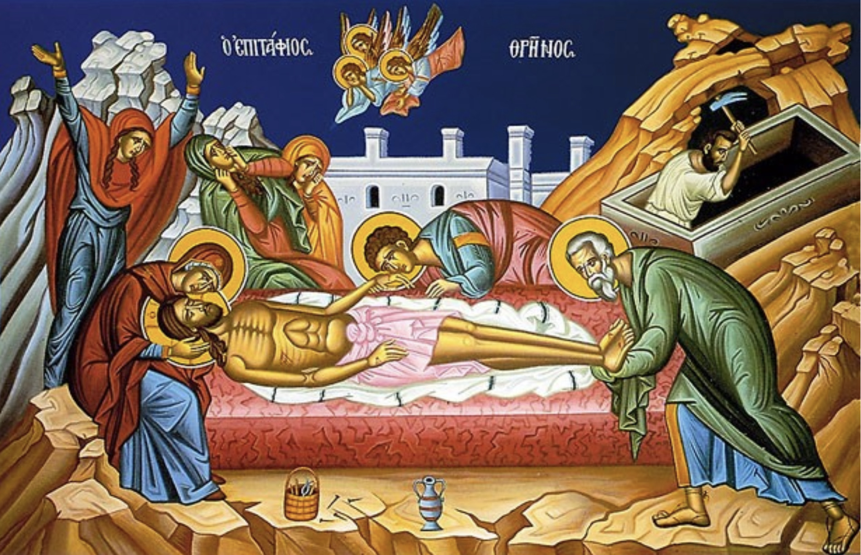
Taјни ученик Његов, Jосиф из Ариматеје, измоли од Пилата да му преда пречисто тијело Христово.
Затим га jе помазао мирисима, увио у чисто платно и сахранио Га у нов гроб усјечен у камену, недалеко од Голготе, мјеста распећа.

Slide 6
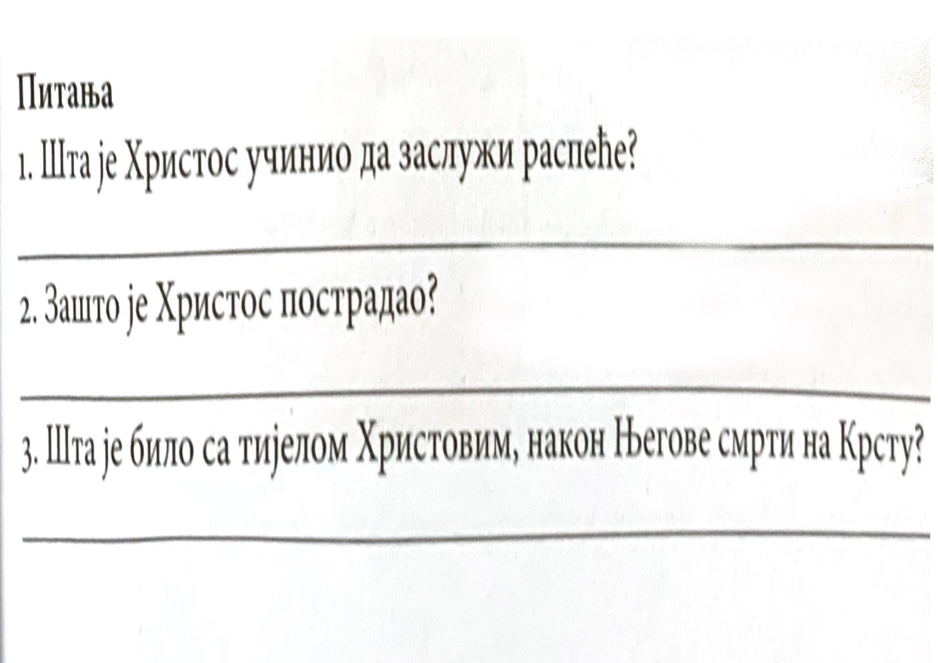

Slide 7
